Slide 1
РАЙОННОЕ МЕТОДИЧЕСКОЕ ОБЪЕДИНЕНИЕ
МУЗЫКАЛЬНЫХ РУКОВОДИТЕЛЕЙ ДОУ
Методы выявления и оценки результатов музыкальной деятельности детей дошкольного возраста
23 апреля 2024 г

Slide 2

«По дорогам войны…»

Slide 3
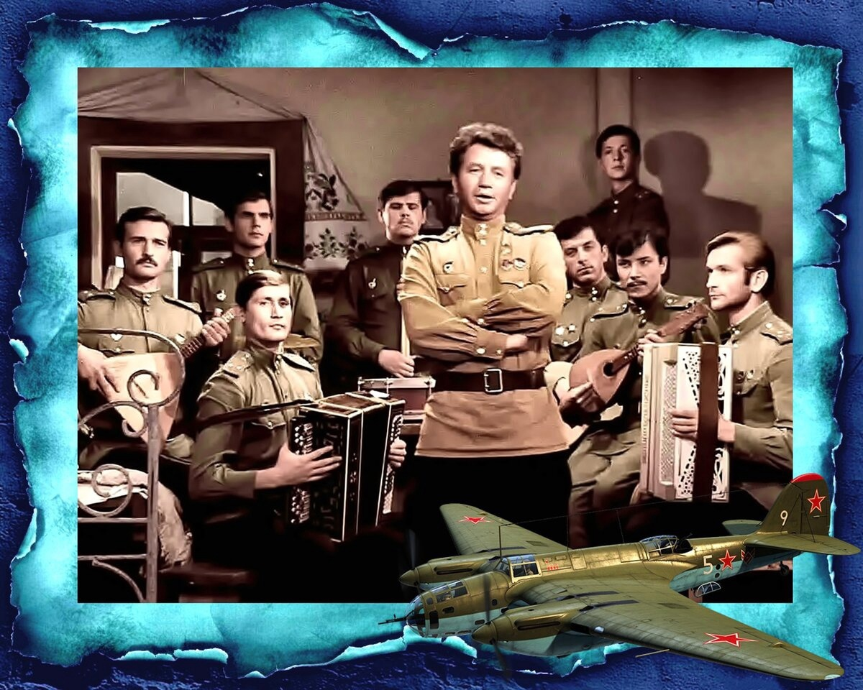

Slide 4
МБДОУ «Детский сад «Солнышко» пгт Гвардейское» Симферопольского района Республики Крым
Доклад на тему:
Музыкальное искусство как средство формирования основ патриотизма у детей дошкольного возраста
Автор: заместитель заведующего по ВМР
Арсеменко Е. М.

Slide 5
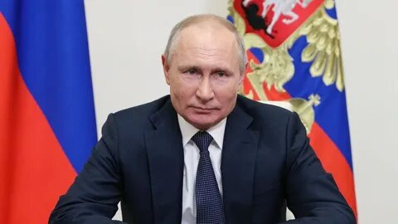
«Вопросы, связанные с воспитанием подрастающего поколения на основе ценностей патриотизма, уважения к отечественной истории и культуре, по праву находятся в числе значимых общенациональных задач, реализации которых государство неизменно уделяет приоритетное внимание»
В. В. Путин

Slide 6
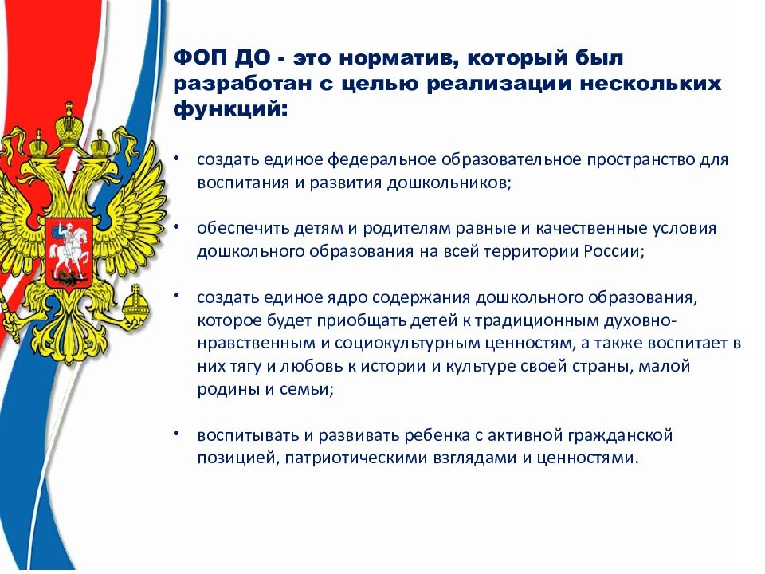

Slide 7
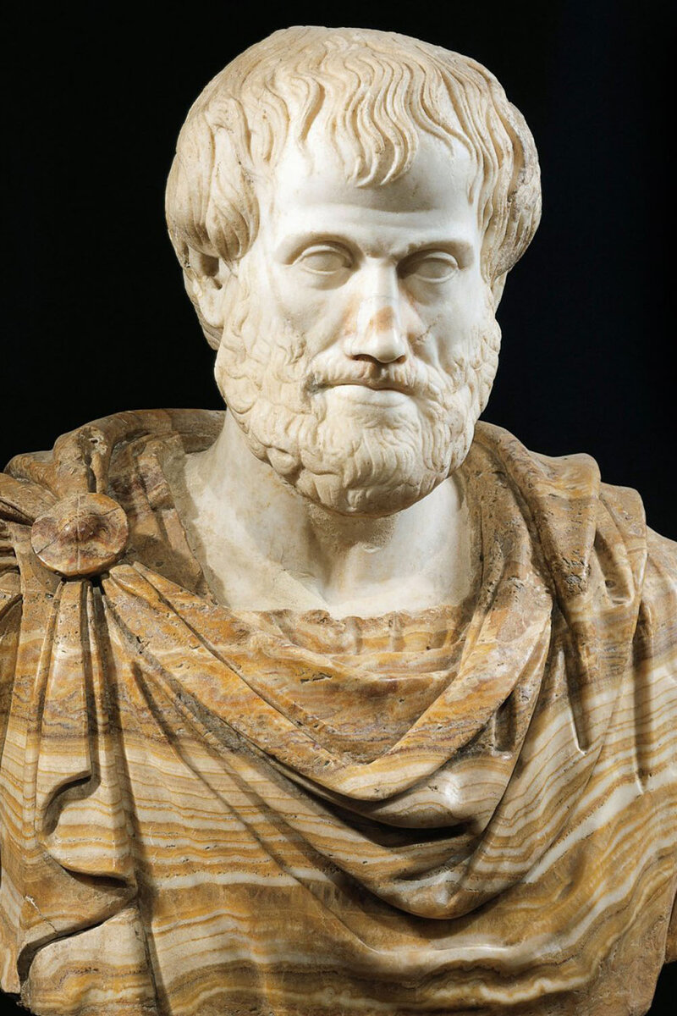
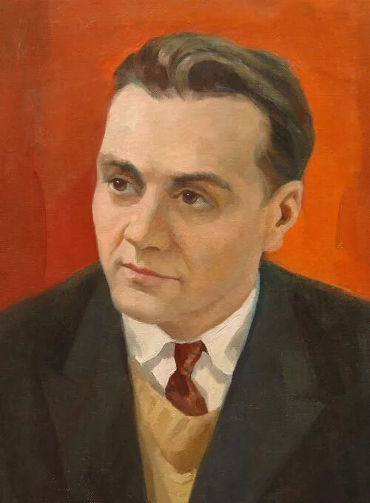
АРИСТОТЕЛЬ
(родился в 384 году до н. э.)
Древнегреческий философ и учёный-энциклопедист, ученик Платона.
СУХОМЛИНСКИЙ В. А.
(1918 — 1970)
Советский педагог-новатор, детский писатель.

Slide 8
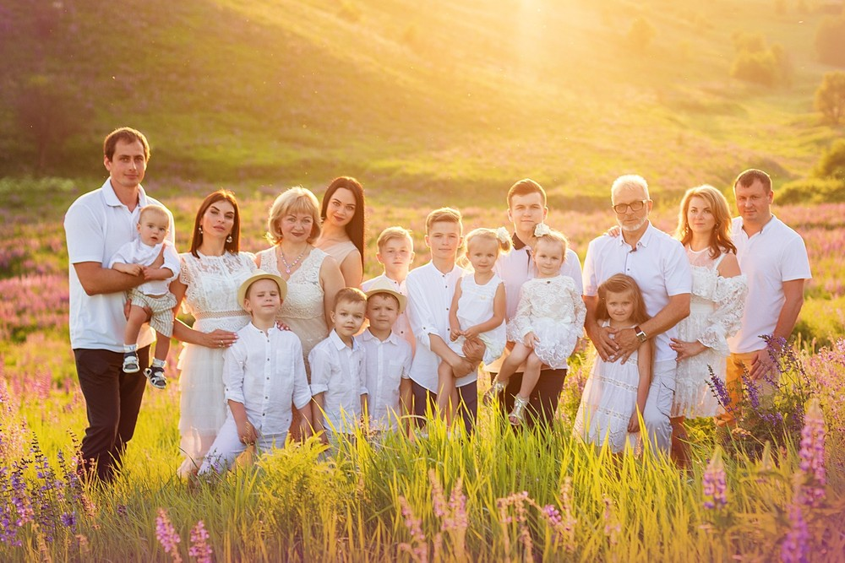
СЕМЬЯ
Notes:
СЕМЬЯ

Slide 9
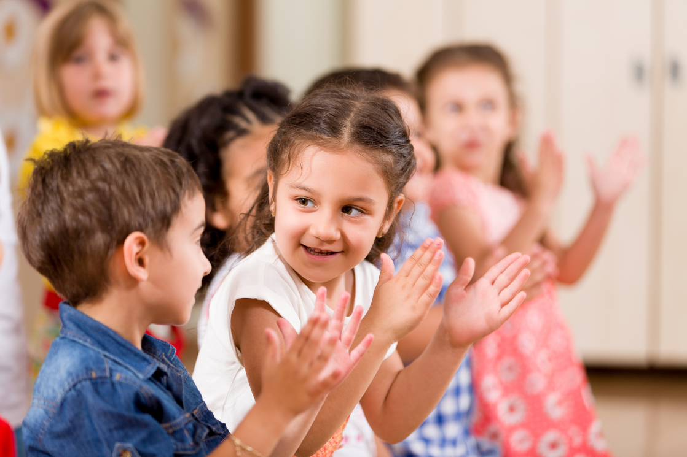
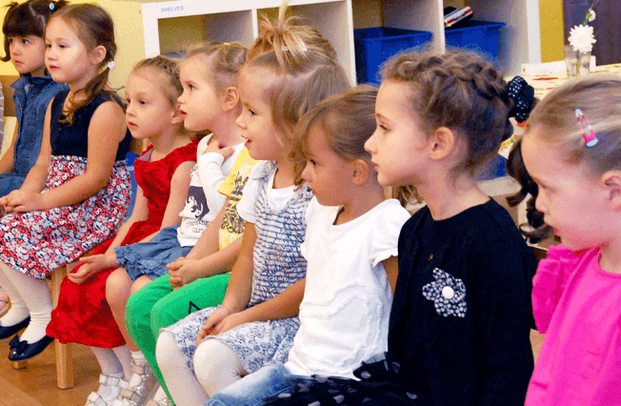

Slide 10
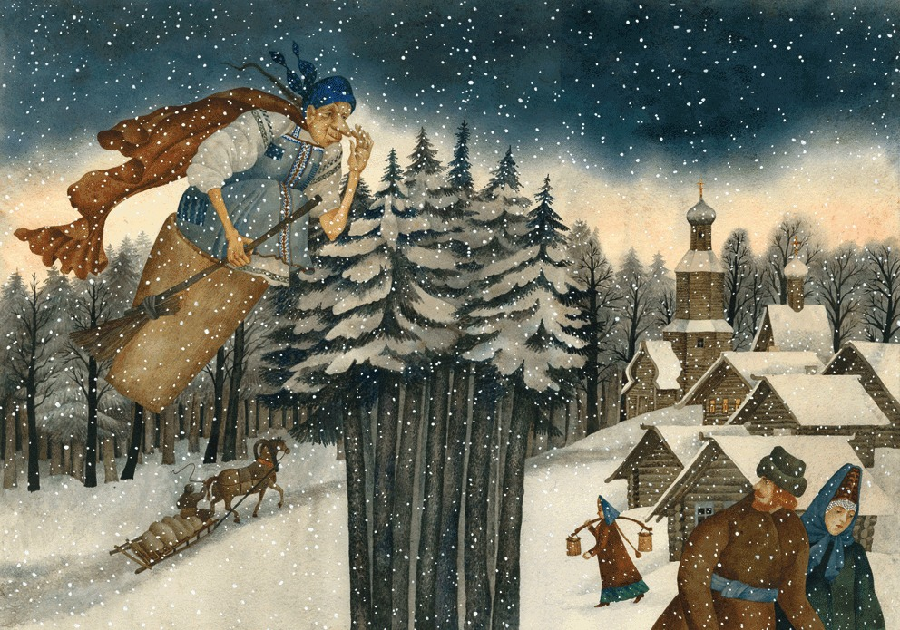
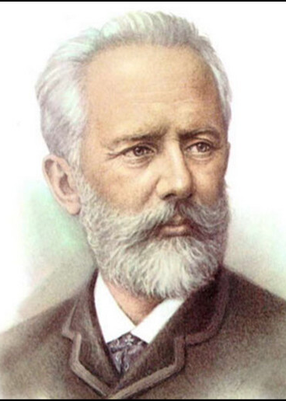
П. И. Чайковский
Детский альбом
«Баба – Яга»

Slide 11
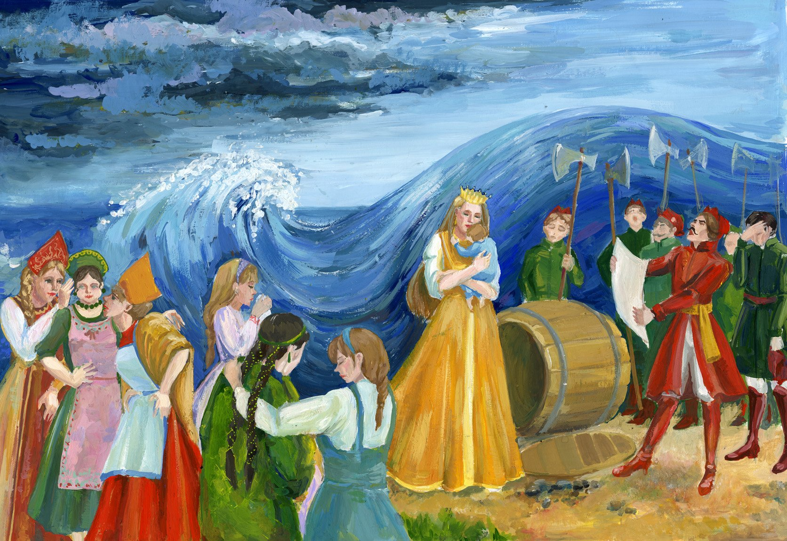
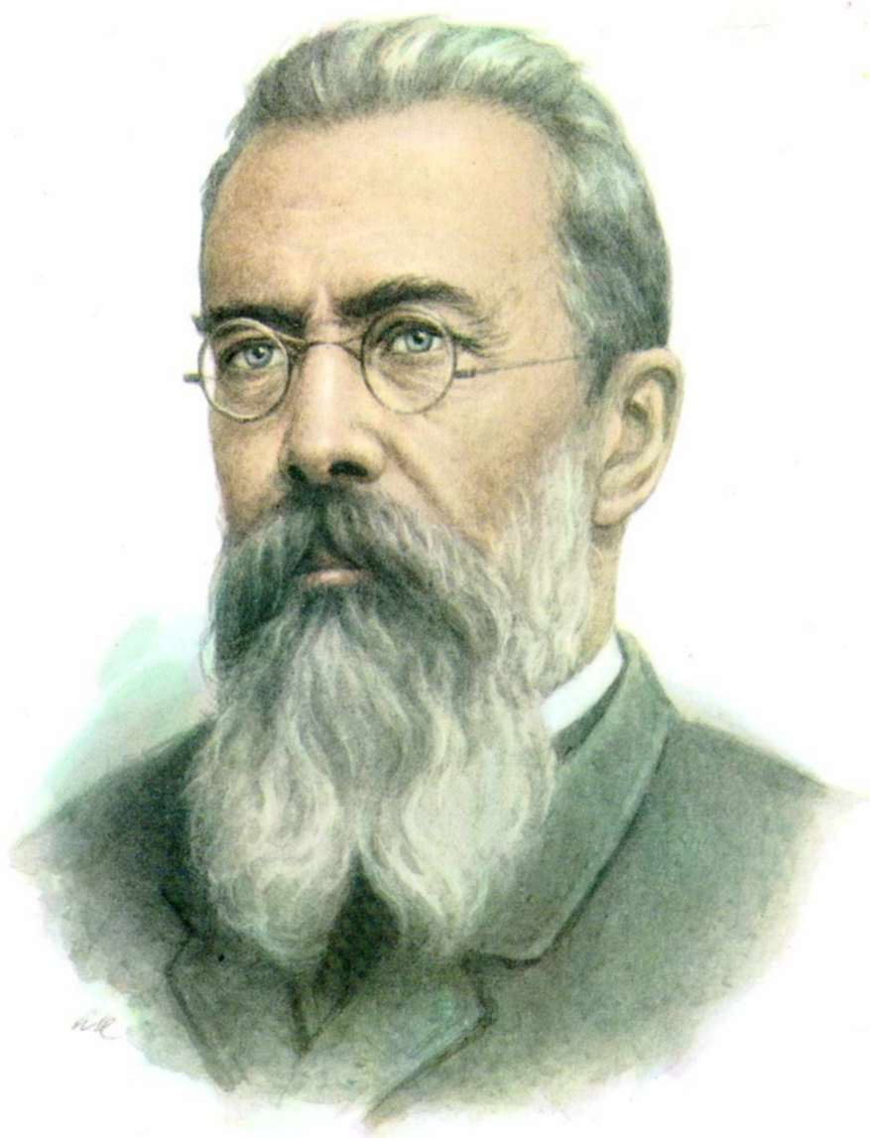
Н. А. Римский-Корсаков «Сказка о царе Салтане»

Slide 12
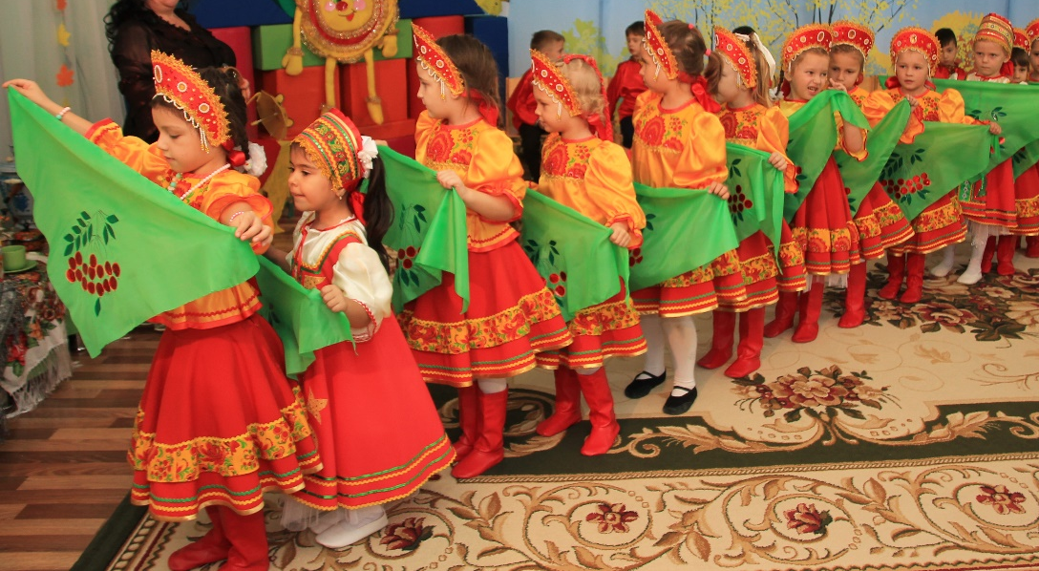
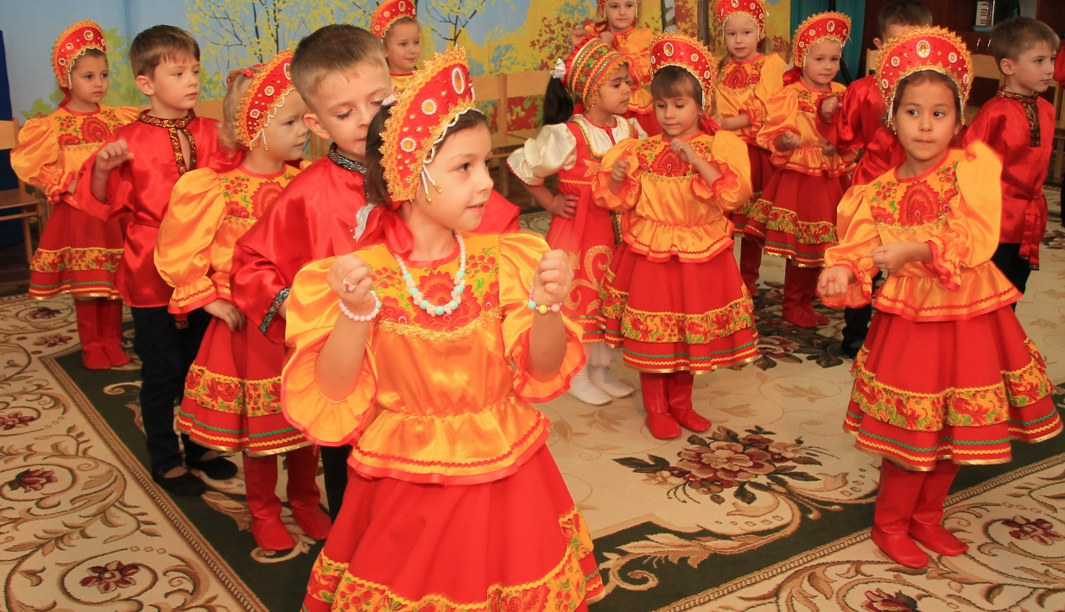

Slide 13
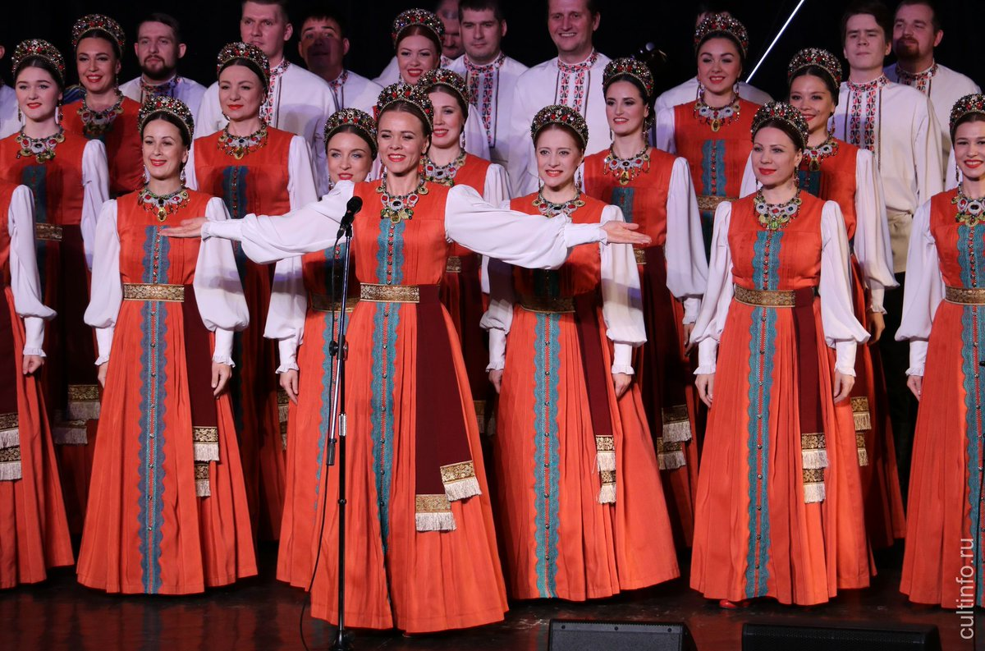
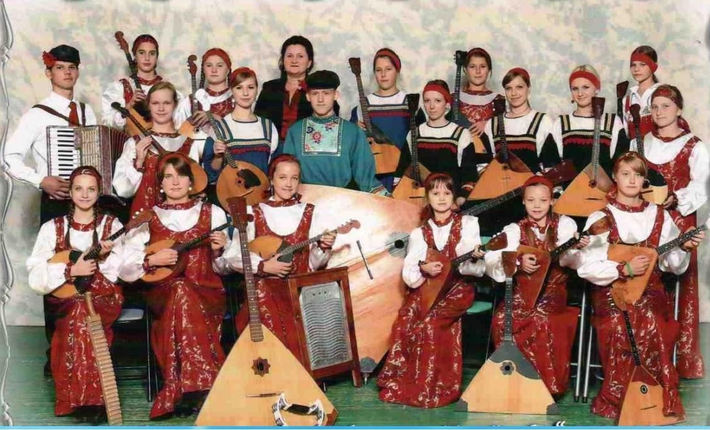
НАРОДНЫЙ ХОР
ОРКЕСТР НАРОДНЫХ ИНСТРУМЕНТОВ

Slide 14
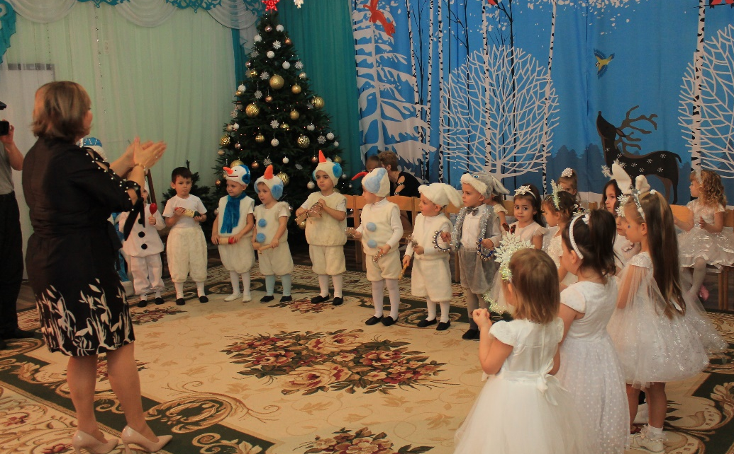
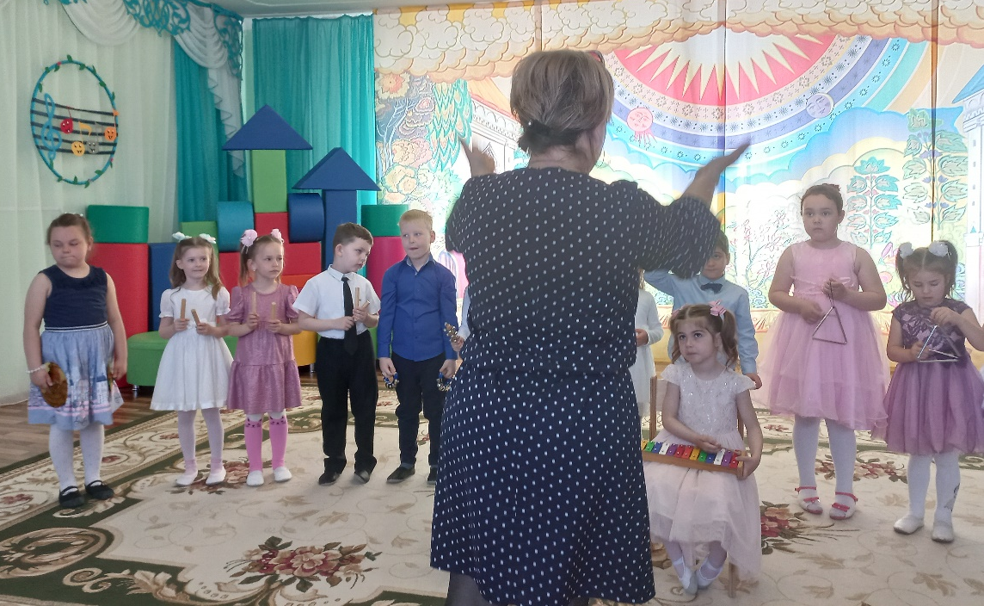
ВЕСЕЛЫЙ ОРКЕСТР
Notes:
ВЕСЕЛЫЙ ОРКЕСТР

Slide 15
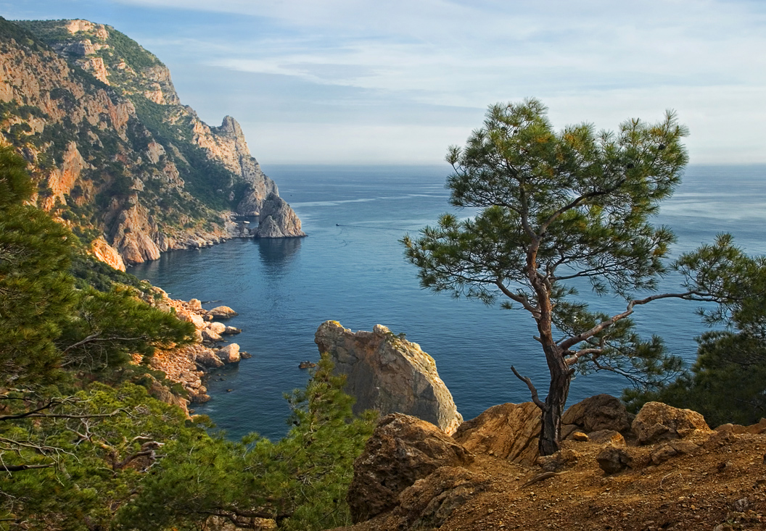
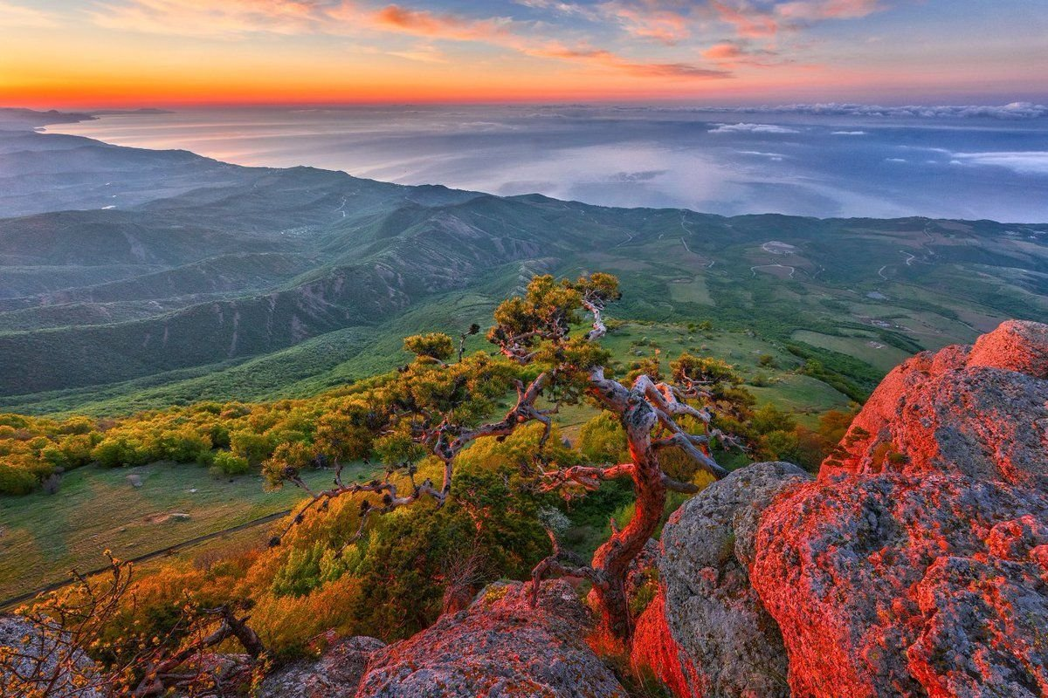
РОДНАЯ ПРИРОДА
Notes:
РОДНАЯ ПРИРОДА

Slide 16
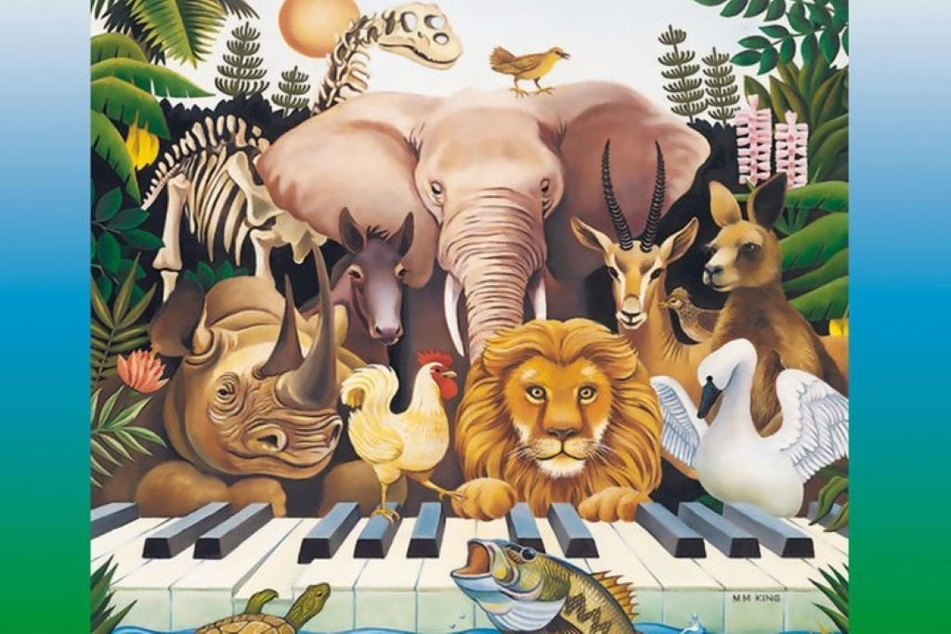
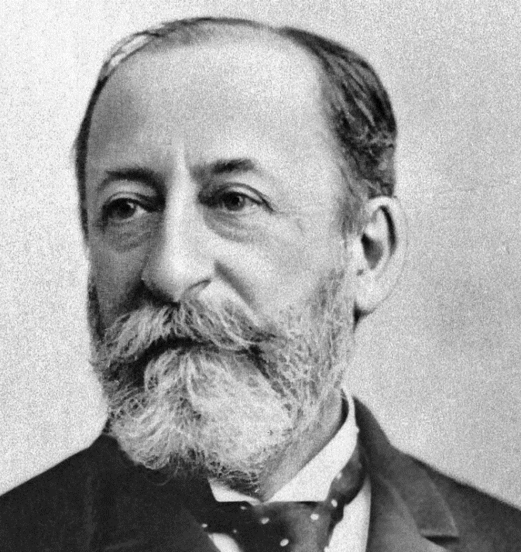
КАМИЛЬ СЕН-САНС ЦИКЛ
«Карнавал животных»
1835 — 1921
Французский композитор, пианист, органист, дирижёр, музыкальный писатель, педагог

Slide 17
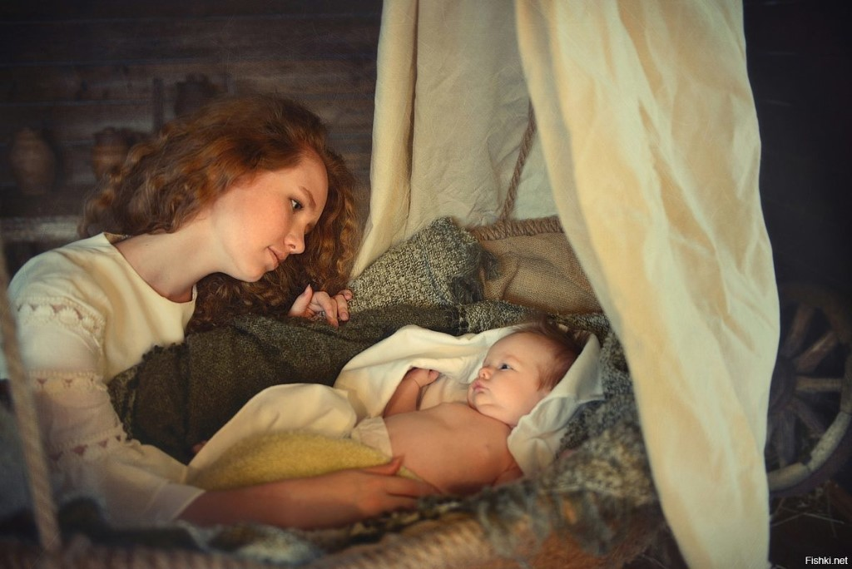
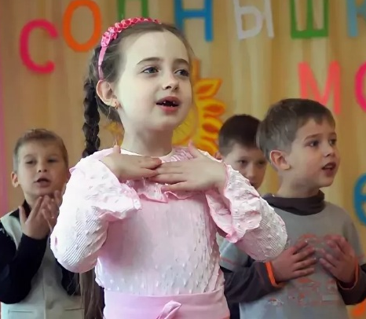
МАМЕ ПОСВЯЩАЕТСЯ…
Notes:
МАМЕ ПОСВЯЩАЕТСЯ…

Slide 18
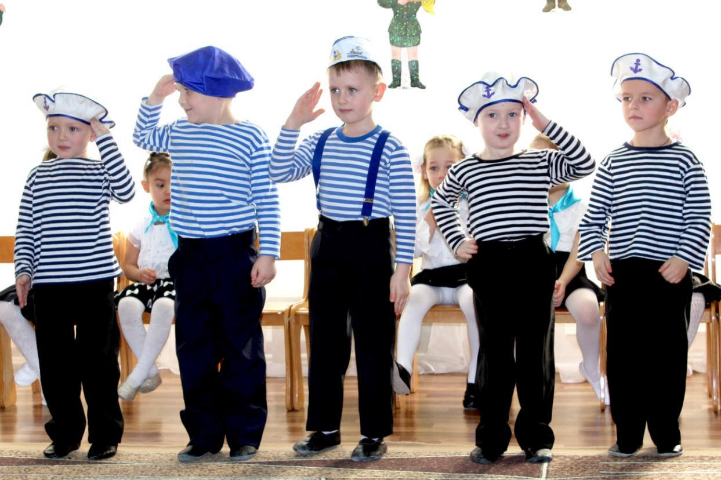
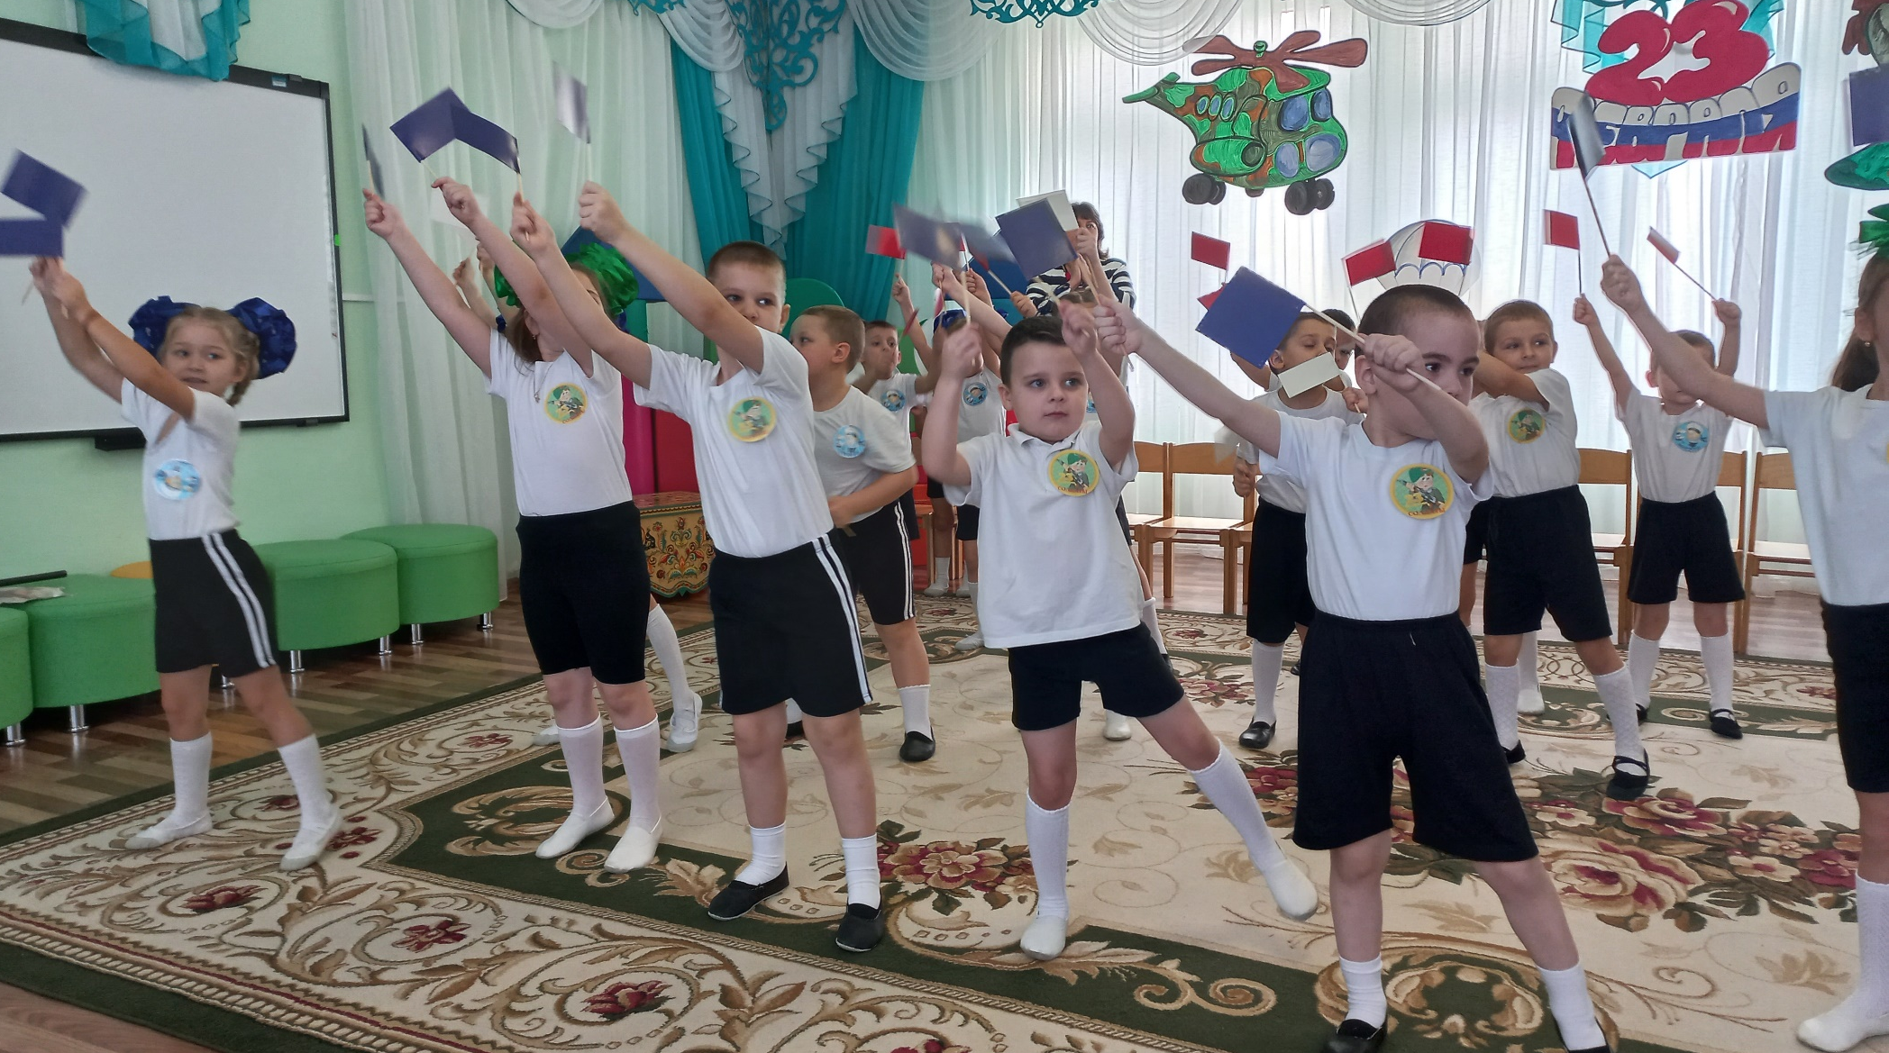
ДЕНЬ ЗАЩИТНИКА ОТЕЧЕСТВА

Slide 19
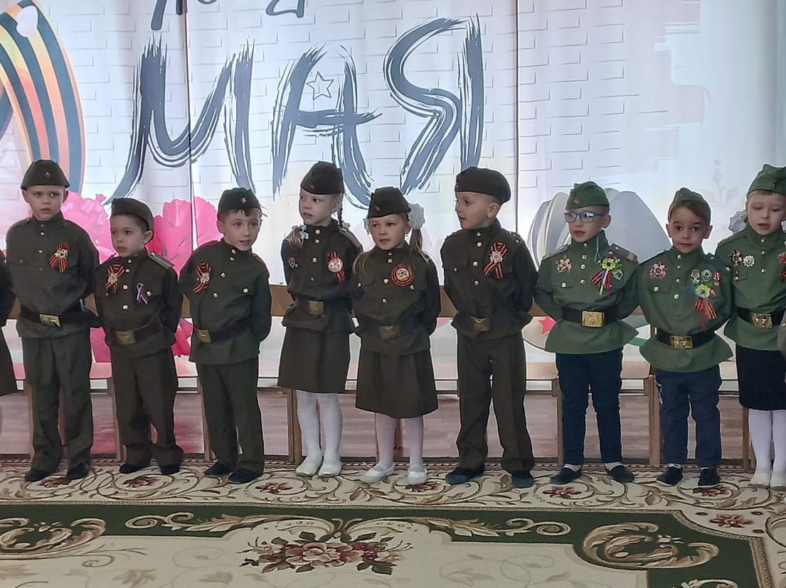
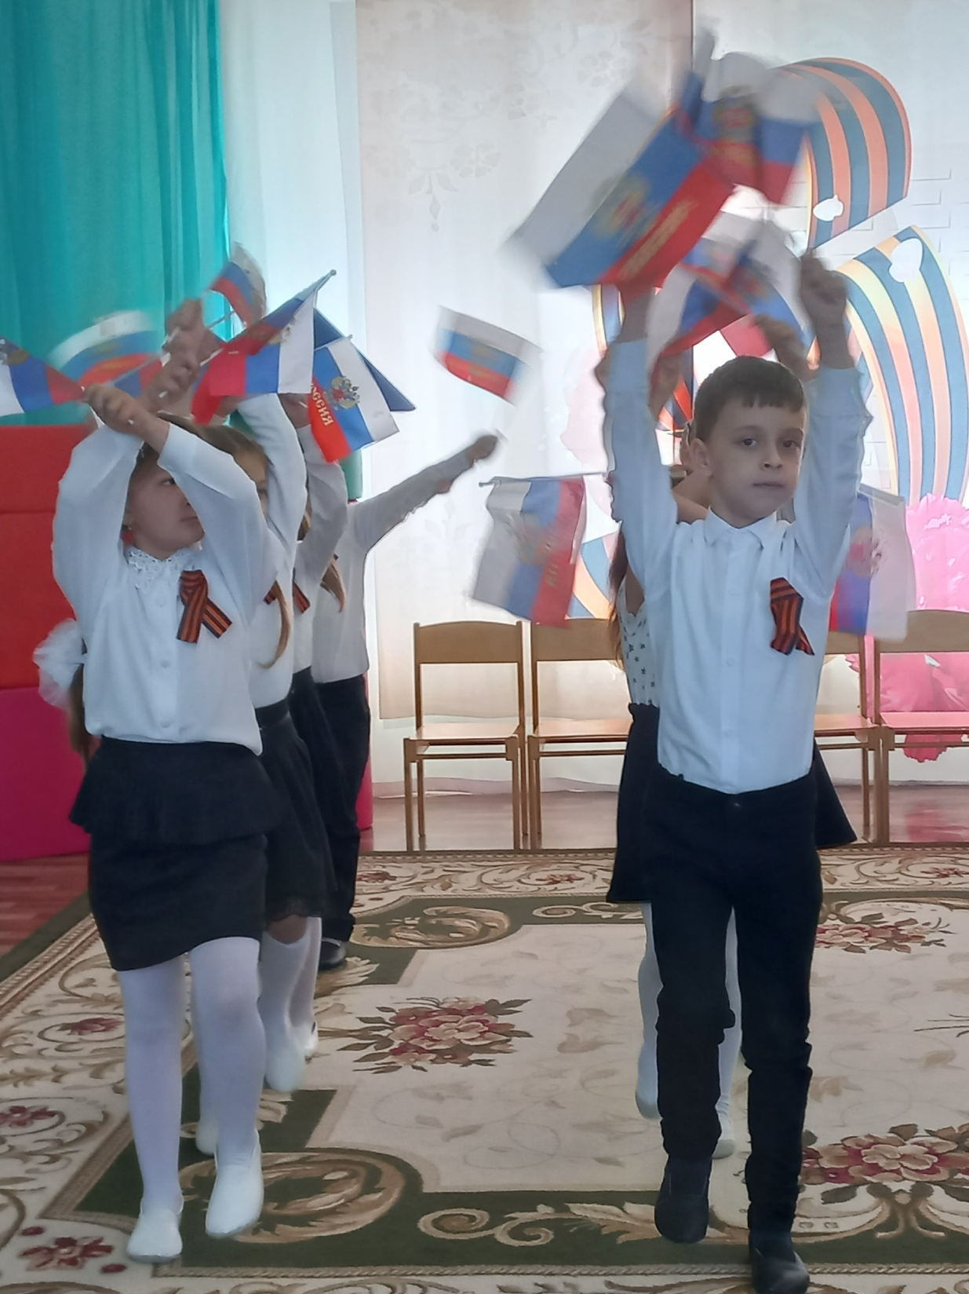
ДЕНЬ ПОБЕДЫ

Slide 20
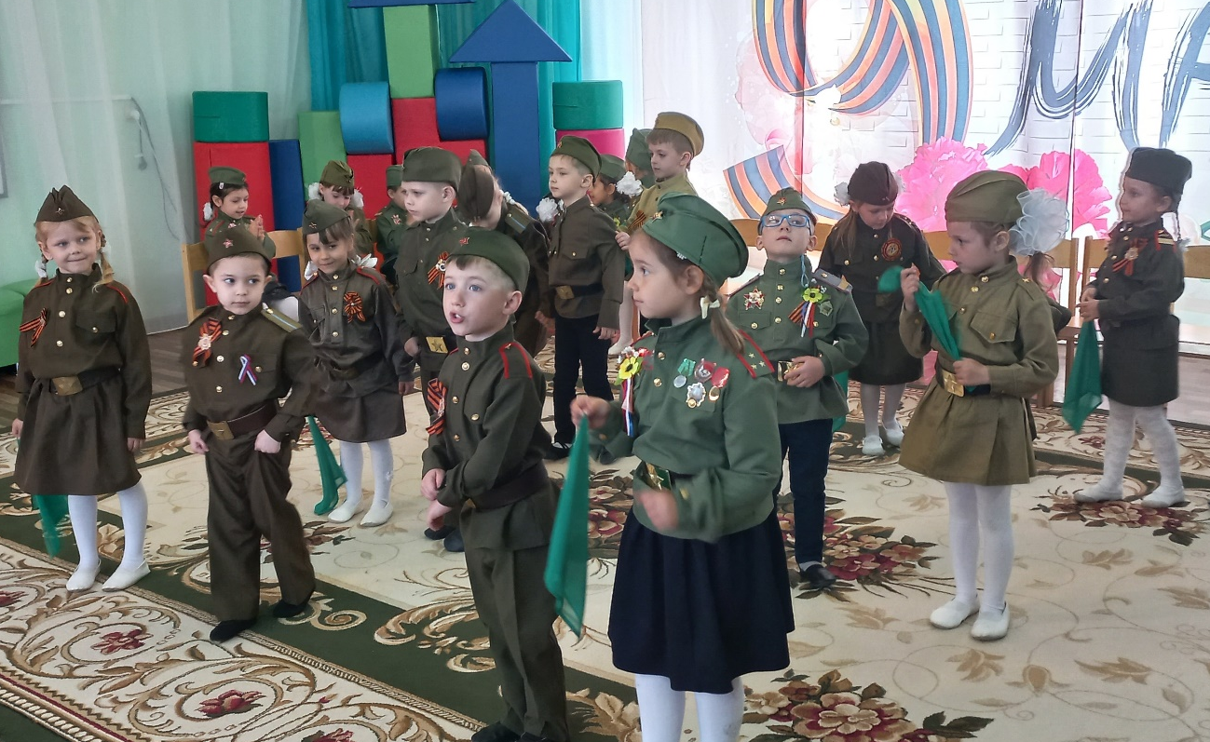
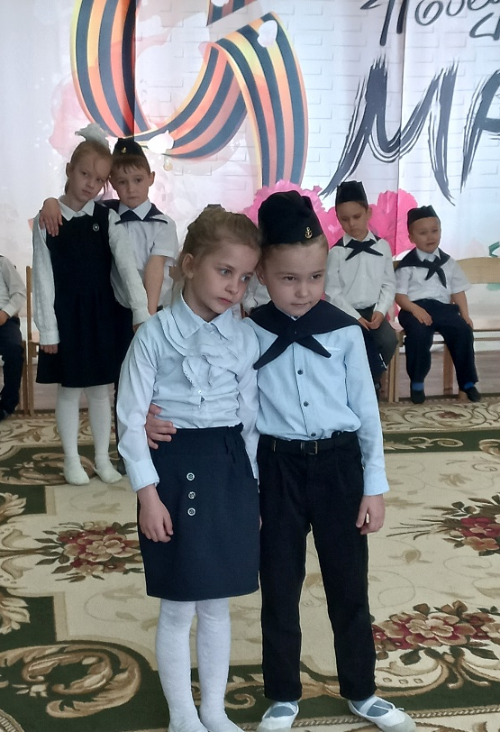

Slide 21
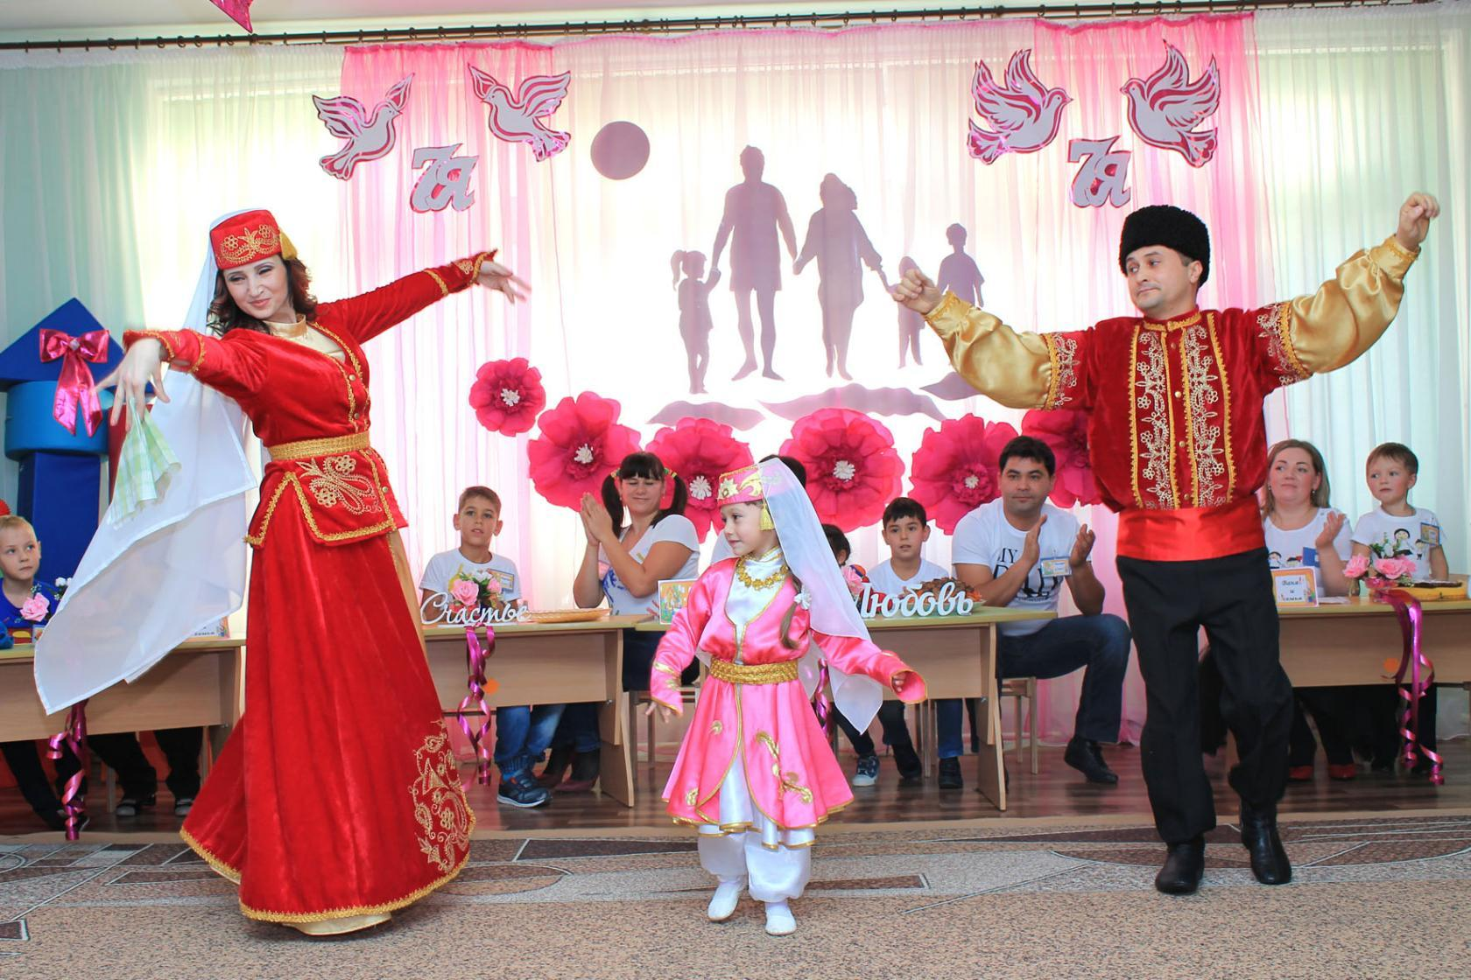
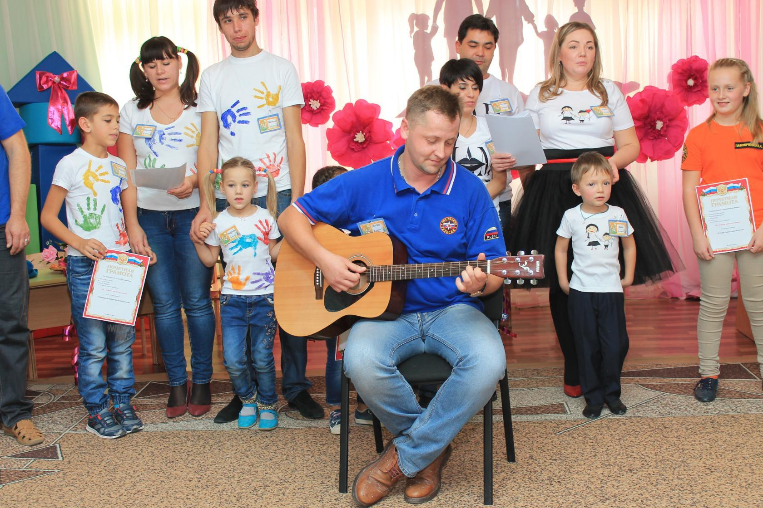
СЕМЕЙНАЯ МИНУТА
СЛАВЫ
Notes:
СЕМЕЙНАЯ МИНУТА СЛАВЫ

Slide 22
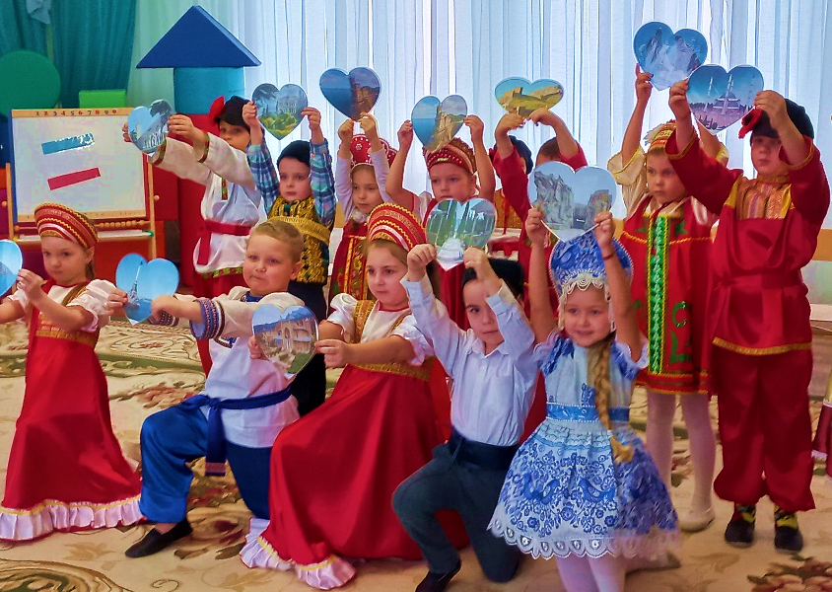

Slide 23
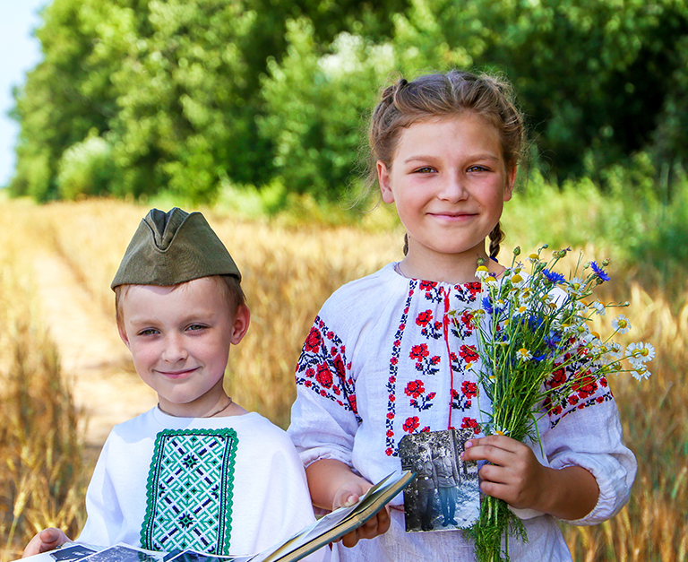
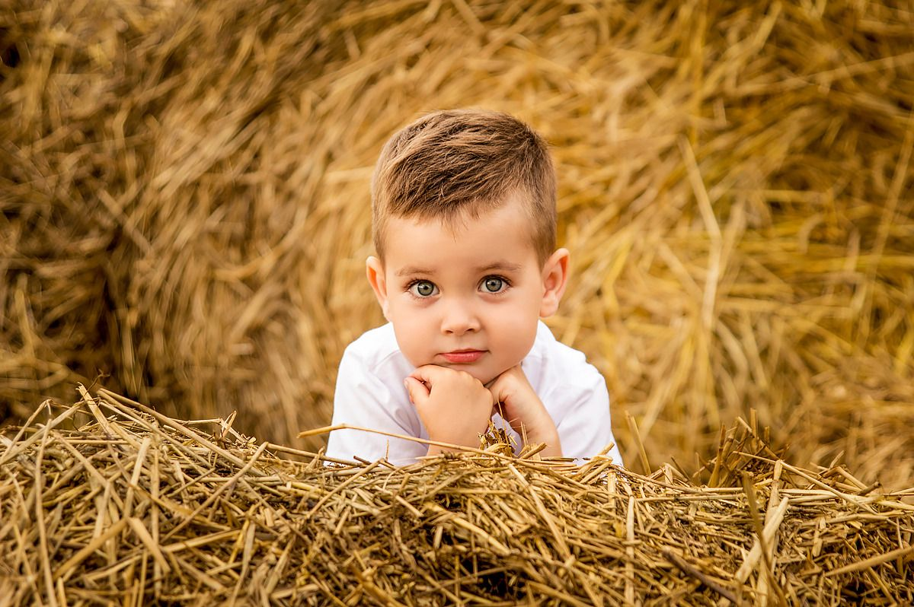
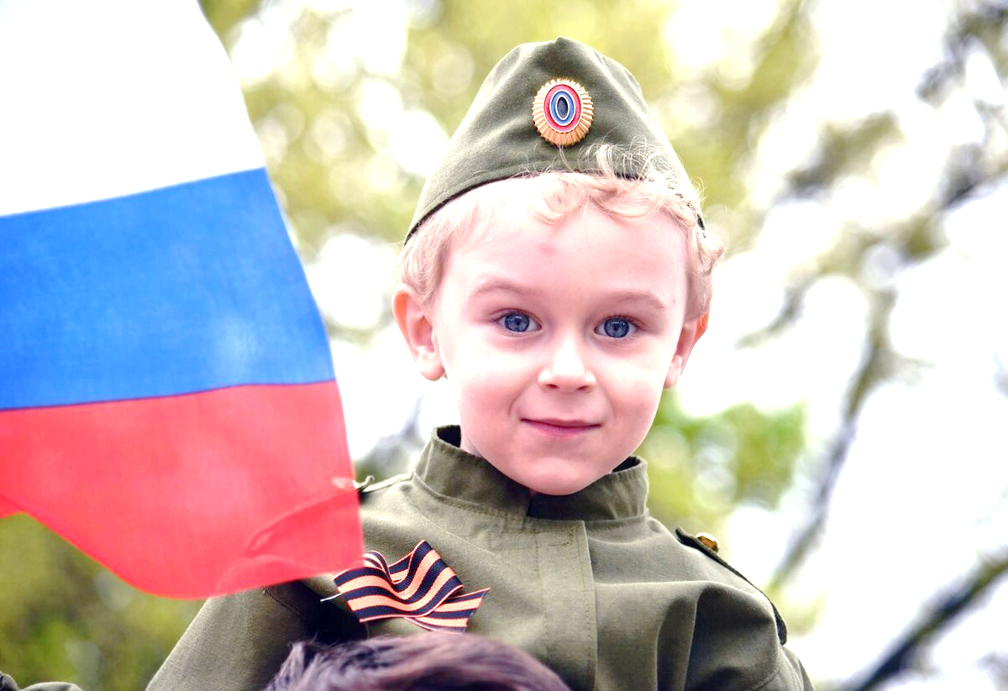
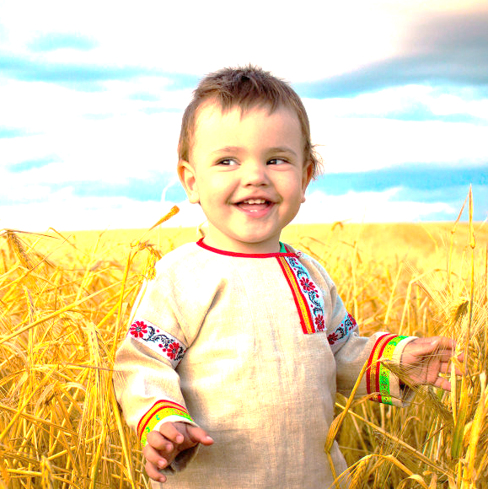
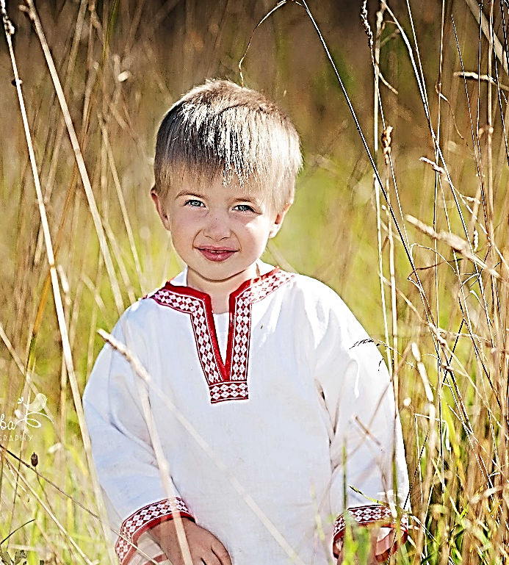
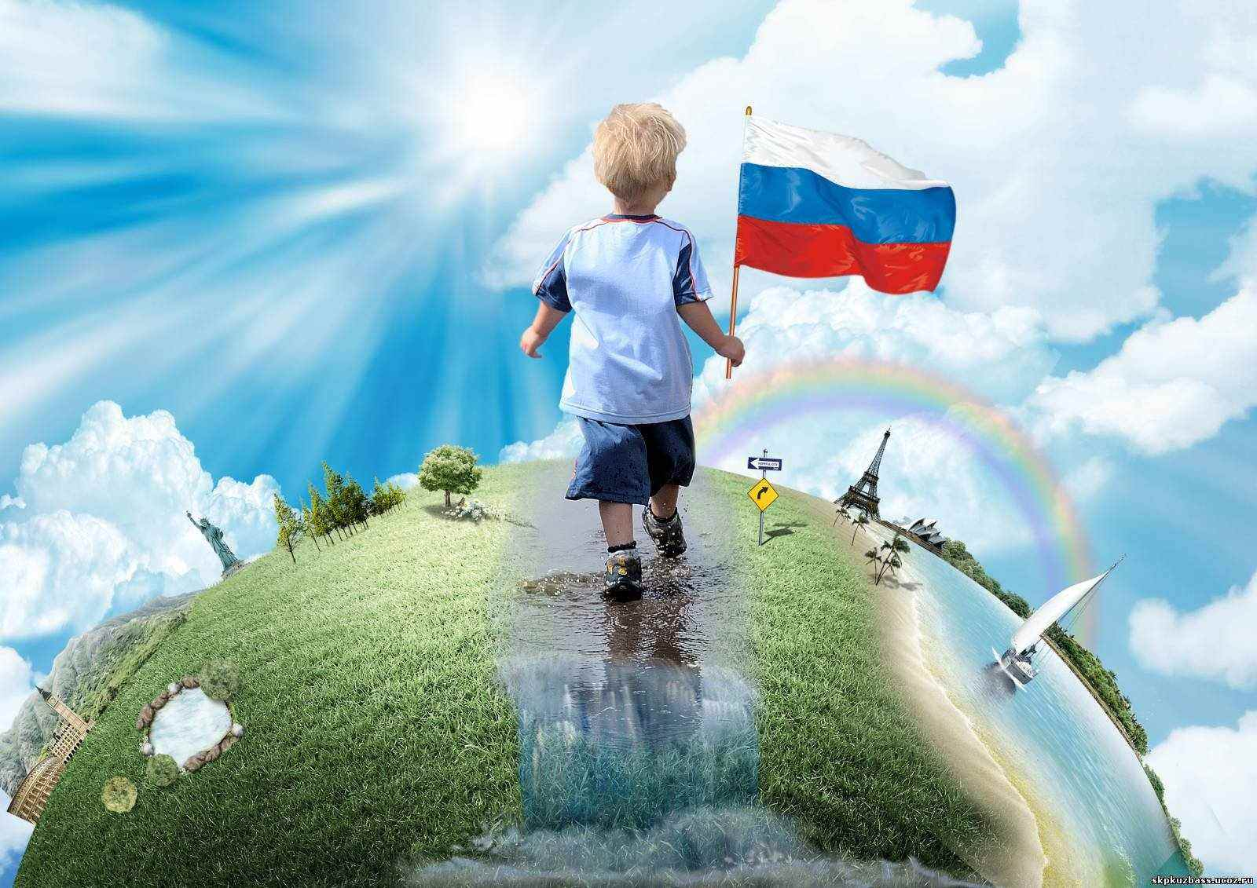
Каждый ребенок
рождается добрым и для доброй жизни
Notes:
Каждый ребенок рождается добрым и для доброй жизни

